Slide 1
"Развитие речи у детей
среднего возраста
посредством театрализованной деятельности"
Подготовила: воспитатель
МБДОУ «Аленький цветочек»
Кодинск, 2022

Slide 2
Театр – это волшебный мир. Он дает уроки красоты, морали и нравственности. А чем они богаче, тем успешнее идет развитие духовного мира детей…

Slide 3
Речь – одна из важнейших линий развития ребенка. Благодаря родному языку малыш входит в наш мир, получает широкие возможности общения с другими людьми. Речь помогает понять друг друга, формирует взгляды и убеждения, а также оказывает большую услугу в познании мира, в котором мы живем.

Slide 4
В современном мире, всё чаще живое общение детям заменяет компьютер и телевидение, и эта тенденция постоянно растет.

Slide 5
Вся жизнь детей насыщена игрой. Каждый ребенок хочет сыграть свою роль. Научить ребенка играть, брать на себя роль и действовать, вместе с тем помогая ему приобретать жизненный опыт, – все это помогает осуществить театрализованная деятельность. Театрализованная деятельность это один из самых эффективных способов воздействия на детей, в котором наиболее полно и ярко проявляется принцип обучения: учить играя.

Slide 6
Театрализованная игра –
стимулирует активную речь за счёт расширения словарного запаса,
совершенствует артикуляционный аппарат
ребёнок усваивает богатство родного языка, его выразительные средства
используя выразительные средства и интонации, соответствующие характеру героев и их поступков, старается говорить чётко, чтобы его все поняли

Slide 7
Виды режиссерских игр определяются в соответствии с разнообразием театров, используемых в детском саду:
- настольный,
плоскостной и объемный,
кукольный (бибабо, пальчиковый, марионеток) и т.д.
- катушечный;
- ложковый;
баночный;
- кулачковый

Slide 8
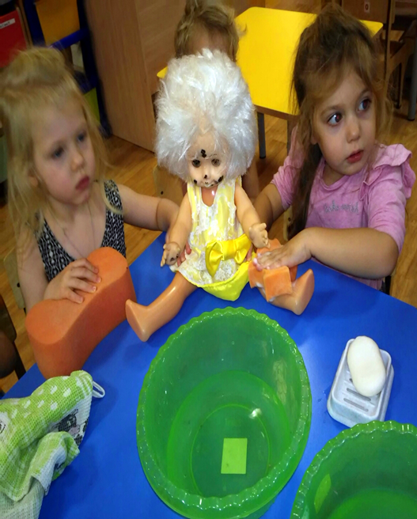
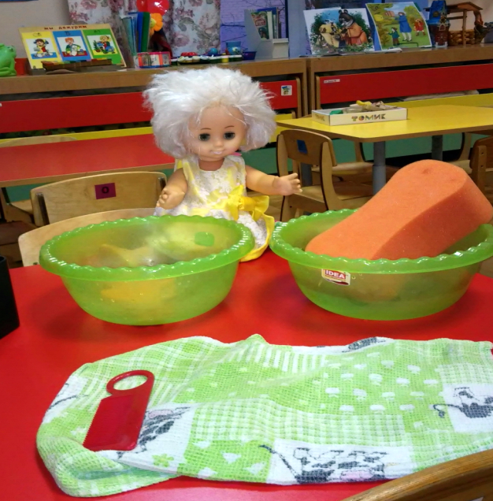
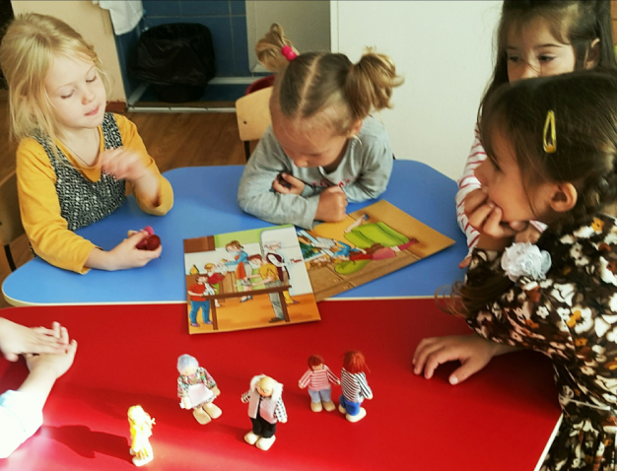
Театрализованная деятельность организационно пронизывает все режимные моменты: включается в образовательную деятельность, в совместную деятельность, осуществляется в самостоятельной деятельности детей.

Slide 9
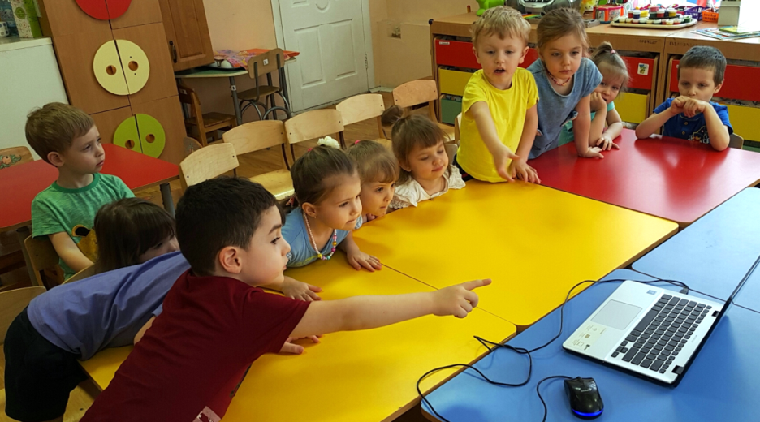
При обучении детей средствам речевой выразительности необходимо использовать знакомые и любимые сказки, которые концентрируют в себе всю совокупность выразительных средств русского языка и предоставляют ребенку возможность естественного ознакомления с богатой языковой культурой русского народа.

Slide 10
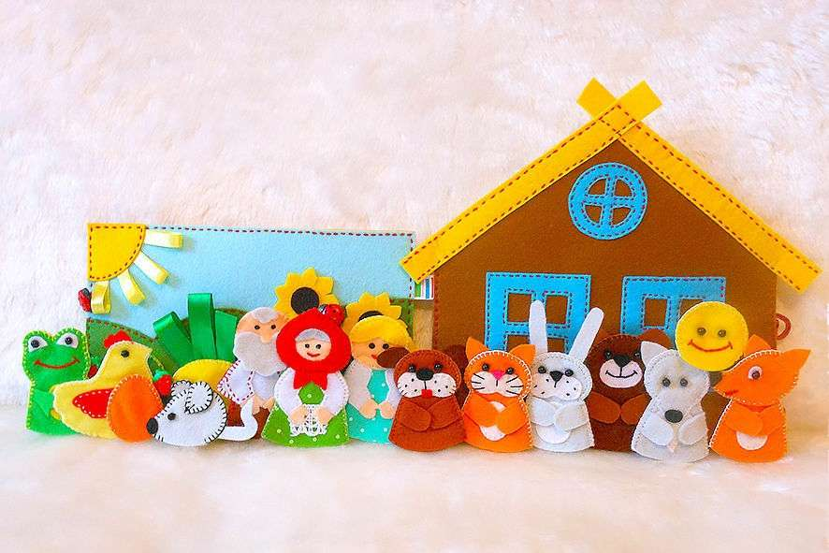
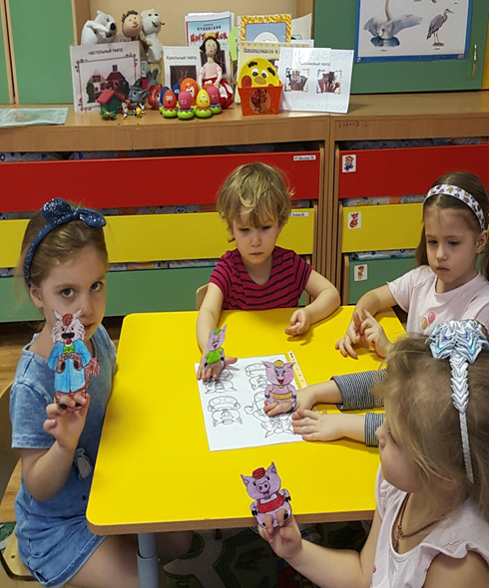
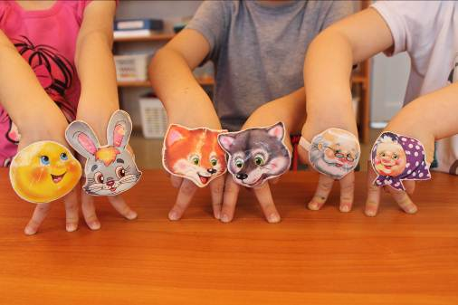
Пальчиковый театр чаще используется в самостоятельной деятельности, когда ребенок импровизирует на основе знакомых стихов и потешек, сопровождая свою речь несложными действиями.

Slide 11
В организованно образовательную деятельность
мы включаем специальные игры на развитие мимики, пантомимы. Например:
– съешьте кислый лимон (дети морщатся);
– рассердитесь на драчуна (сдвигают брови);
– встретьте знакомую девочку (дети улыбаются);
– покажите высокого мальчика, маленького комарика, медведя;
– покажите направления: там, вверх, вниз, вокруг;
– полетим как птицы;
– волк крадется за зайцем.
Такие упражнения служат своеобразным прологом к драматизации.
Благодаря таким упражнениям и движениям, дети приобретают большую уверенность.

Slide 12
Особое внимание по развитию речи средствами театрализованной игры мы уделяем взаимодействию с семьей. Родители не находятся в роли сторонних наблюдателей или обычных зрителей. Родители оказывают помощь в изготовлении костюмов и атрибутов. Целенаправленно они вместе с детьми читают книги, просматривают видеофильмы, рекомендуемые воспитателем, делятся с детьми своими впечатлениями.

Slide 13
.
«Необходимо расширять опыт ребенка, если мы хотим создать достаточно прочные основы его творческой деятельности»
Л.С Выготского

